Slide 1
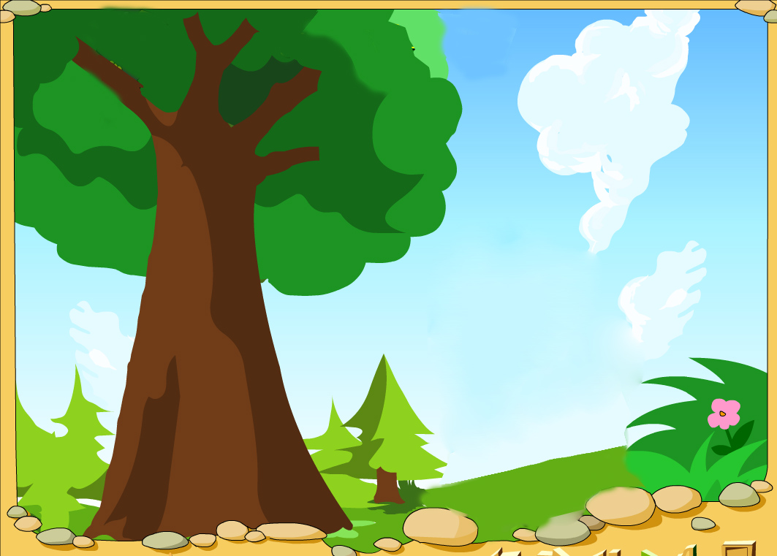
11 狐狸和乌鸦

Slide 2

读一读，想一想
yì
yí
一棵大树 眼珠一转
刚一开口 一溜烟
yì
yí

Slide 3
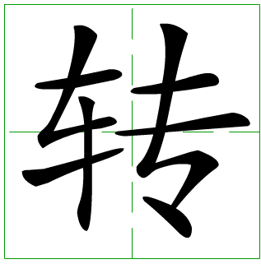

Slide 4
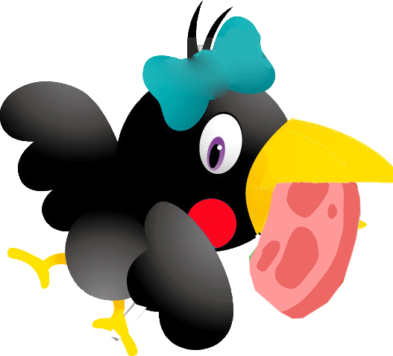
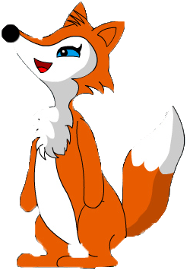
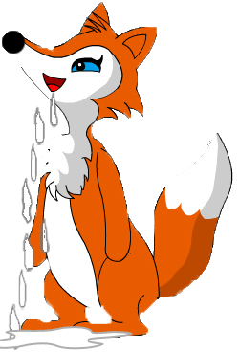
狐狸在树林里找吃的。他来到一棵大树下，看见乌鸦正站在树枝上，嘴里叼着一片肉。狐狸馋得直流口水。
狐狸在树林里找吃的。他来到一棵大树下，看见乌鸦正站在树枝上，嘴里叼着一片肉。狐狸馋得直流口水。

Slide 5
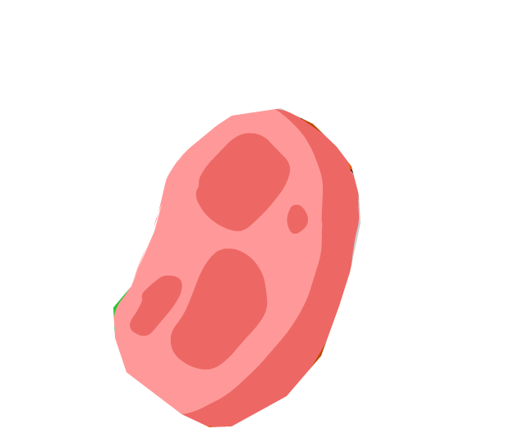
填一填，读一读，想一想。
馋得直流 。
狐狸
馋得 流口水。
得直流口水。
这时，狐狸会想 ——

Slide 6
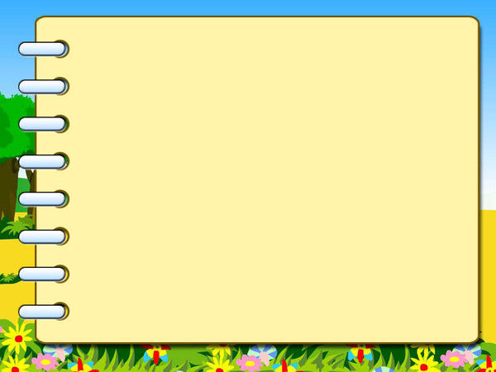
小组合作学习
小组讨论
1、 自由朗读课文的2—5自然段，
边读边想， 狐狸一共说了几次话？
请用“——”画下来，读一读。
2、 想一想：乌鸦每次听后都有
什么样的表现？
3、 小组交流，自查和互查预习作业：
《学习手册》31页 第三题。

Slide 7
他眼珠一转，对乌鸦说：“亲爱的乌鸦，您好吗？”乌鸦没有回答。
狐狸赔着笑脸说：“亲爱的乌鸦，您的孩子好吗？”乌鸦看了狐狸一眼，还是没有回答。
狐狸又摇摇尾巴说：“亲爱的乌鸦，您的羽毛真漂亮，麻雀比起您来，可就差多了。您的嗓子真好，谁都爱听您唱歌，您就唱几句吧！”
乌鸦听了狐狸的话，非常得意，就唱了起来。“哇……”她刚一开口，肉就掉了下来。

Slide 8
他眼珠一转，对乌鸦说：“亲爱的乌鸦，您好吗？”乌鸦没有回答。
狐狸赔着笑脸说：“亲爱的乌鸦，您的孩子好吗？”乌鸦看了狐狸一眼，还是没有回答。
狐狸又摇摇尾巴说：“亲爱的乌鸦，您的羽毛真漂亮，麻雀比起您来，可就差多了。您的嗓子真好，谁都爱听您唱歌，您就唱几句吧！”
乌鸦听了狐狸的话，非常得意，就唱了起来。“哇……”她刚一开口，肉就掉了下来。

Slide 9
他眼珠一转，对乌鸦说：“亲爱的乌鸦，您好吗？”乌鸦没有回答。
狐狸赔着笑脸说：“亲爱的乌鸦，您的孩子好吗？”乌鸦看了狐狸一眼，还是没有回答。
狐狸又摇摇尾巴说：“亲爱的乌鸦，您的羽毛真漂亮，麻雀比起您来，可就差多了。您的嗓子真好，谁都爱听您唱歌，您就唱几句吧！”
乌鸦听了狐狸的话，非常得意，就唱了起来。“哇……”她刚一开口，肉就掉了下来。

Slide 10
他眼珠一转，对乌鸦说：“亲爱的乌鸦，您好吗？”乌鸦没有回答。
狐狸赔着笑脸说：“亲爱的乌鸦，您的孩子好吗？”乌鸦看了狐狸一眼，还是没有回答。
狐狸又摇摇尾巴说：“亲爱的乌鸦，您的羽毛真漂亮，麻雀比起您来，可就差多了。您的嗓子真好，谁都爱听您唱歌，您就唱几句吧！”
乌鸦听了狐狸的话，非常得意，就唱了起来。“哇……”她刚一开口，肉就掉了下来。

Slide 11
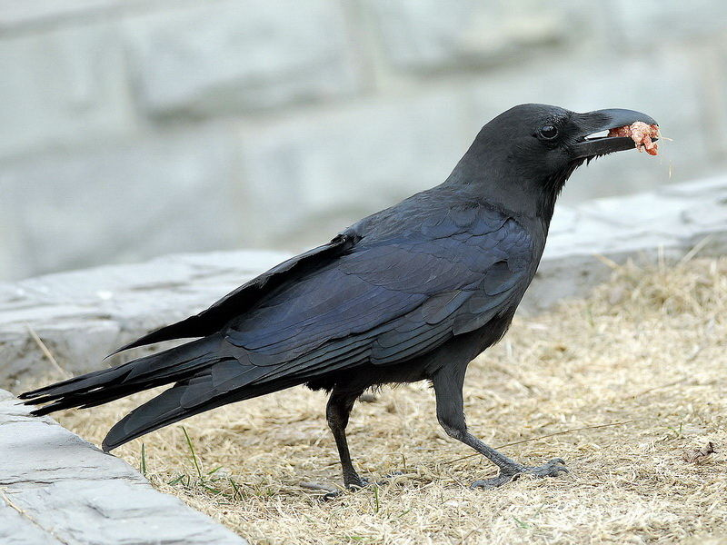
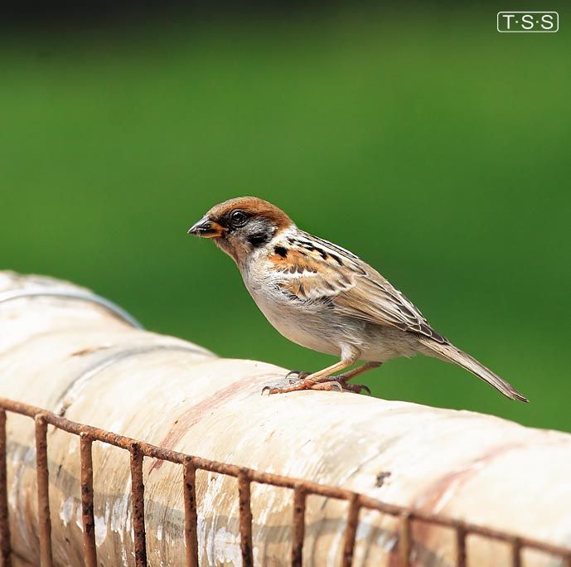
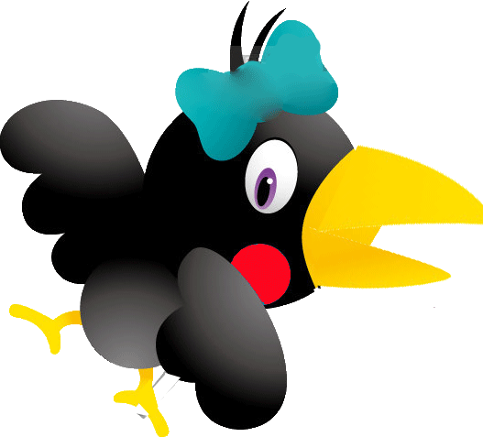

“亲爱的乌鸦，您的羽毛真漂亮，麻雀比起您来，可就差多了。您的嗓子真好，谁都爱听您唱歌，您就唱几句吧！”
当狐狸对乌鸦和她的孩子表示关心时，乌鸦一直 ，可这一次，乌鸦就 ，结果，她刚一开口，
这是狐狸第 次对乌鸦说的话。实际上，乌鸦的羽毛是 色的，比麻雀的羽毛（漂亮 难看）；乌鸦的嗓子（很粗哑 很好听）。
狐狸这么夸乌鸦，是为了 。

Slide 12
乌鸦听了狐狸的话，非常得意，就唱了起来。“哇……”她刚一开口，肉就掉了下来。
狐狸叼起肉，一溜烟跑掉了。

Slide 13
你能试着用“刚……就……” 说话吗？
1、乌鸦刚一开口，肉就（ ）。
2、那片肉刚（ ），就（ ）。
3、（ ）刚（ ），就（ ）。

Slide 14
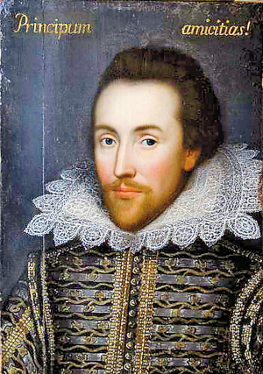
乌鸦后悔极了，连连用翅膀拍打着自己的脑袋，不停地责备自己：“哎，
还是莎士比亚说的对啊，
闪光的东西并不都是金子，动听的语言并不都是好话。”

Slide 15
老乌鸦把自己上当受骗的故事，告诉了小乌鸦，喜欢听好听话很容易上当，希望小乌鸦能吸取教训。
小乌鸦长大了，有一天, 小乌鸦也找到了一块肉叼了回来，小狐狸看见了，又想骗下这块肉，他能得逞吗？请同学们编一个童话故事。

Slide 16


推荐阅读：
伊 索 寓言
课后作业（任选一题）：
1、读读《作业本》上P51《小兔伯尼》，并完成练习。
2、读一读《伊索寓言》中有关狐狸的故事。

